Slide 1

2018·05
一种基于文本分类和评分机制的软件缺陷分派方法研究
Software Bug Triaging Based on Text Classification and Developer Rating
学生：史小婉
导师：马于涛
Notes:
各位老师同学下午好，我叫史小婉，我的硕士论文答辩题目是《一种基于文本分类和评分机制的软件缺陷分派方法研究》。从这个题目就可以看出，论文的重点是对缺陷的分派。

Slide 2

1
研究背景
目录
2
单一修复者推荐
3
多个可能开发者推荐
4
总结展望
2

Slide 3
1.
研究背景

Slide 4
P1
研究背景
40天
100天
容易出错
非常耗时
A
B
C
D
…
问题：
1、对缺陷的最终修复者的推荐
2、对缺陷修复有贡献的开发者的推荐
A
B
F
C
E
D
Notes:
下面以一个例子来说明缺陷的分派问题，对于一个缺陷，将其分配给A，若A不能修复，则A分配给B，直到D将其修复，
缺陷的修复过程是容易出错并且非常耗时的，比如对于Eclipse项目，将缺陷分配给第一个开发者需要40天的时间，若第一个开发者不能修复，则大约再需要100天的时间分配给第二个开发者。
当有一个缺陷时，开发者之间形成一条分配路径，当有多个缺陷需要分配时，开发者之间就形成了一个网络图，
从该例子中我们可以看出，无论是缺陷最终的修复者还是参与缺陷分配的开发者都能够缺陷的修复工作做贡献来加快缺陷的修复，因此，就有了我们的两个研究问题。

Slide 5
P1
研究背景
基于文本内容
基于开发者关系
混合类型
Cubranic and Murphy首次提出了使用文本分类方法。使用朴素贝叶斯分类算法，准确率达到了30%。
Anvik等人改进，过滤掉无效缺陷和活跃度小的开发者，使用朴素贝叶斯，C4.5以及支持向量机，准确率达到64%。
Jeong等人利用马尔可夫链构造了一个缺陷再分配图模型，在44.5万个缺陷报告上的实验结果显示，缺陷的再分配事件数减少了近72%，而预测准确率比基准方法提高了近23%。
Bhattacharya P等人提出了使用机器学习分类算法以及利用缺陷分配概率图再分配的方法。使用分类算法将缺陷分配给第一个开发者，若该开发者不能修复缺陷，则根据分配概率图重新分配开发者。准确率达到77.43%和77.87%。
未考虑开发者关系
未考虑缺陷属性
未考虑开发者与缺陷所属属性关系
Notes:
这些方法主要围绕数据、算法、再分配图（tossing graph）模型等维度开展研究。根据不同的思路可以将现有方法划分为三类：基于文本内容、基于开发者关系和混合类型

Slide 6
P1
研究背景
缺陷分派
单一修复者推荐
多个可能开发者推荐
内容核心
3
缺陷分配图
制定开发者评分机制
构建缺陷分配图
单一修复者推荐
多个可能开发者推荐
评分机制
2
文本分类
1
缺陷数据集
1
本文研究内容架构
Notes:
说明问题

Slide 7
2.
单一修复者推荐

Slide 8
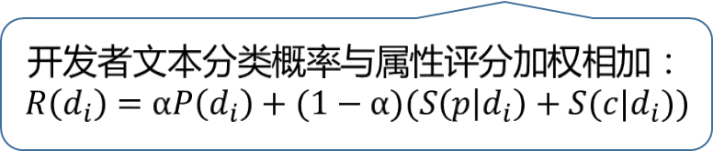
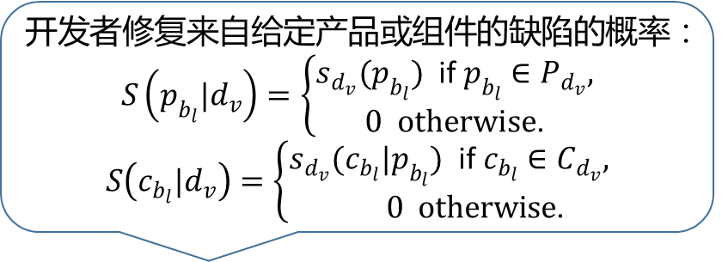
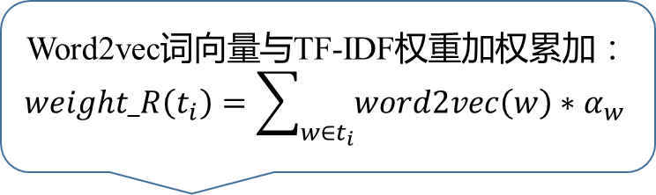
P2
单一修复者推荐方法的整体框架图
开发者修复来自给定产品或组件的缺陷的概率：
$$S\left(p_{b_{l}}|d_{v}\right)=\left\{\begin{aligned}s_{d_{v}}(p_{b_{l}}) \text{if} p_{b_{l}}∈P_{d_{v}}, \\ 0 otherwise\text{.}\end{aligned}\right.$$
$$S\left(c_{b_{l}}|d_{v}\right)=\left\{\begin{aligned}s_{d_{v}}(c_{b_{l}}|p_{b_{l}}) \text{if} c_{b_{l}}∈C_{d_{v}}, \\ 0 otherwise\text{.}\end{aligned}\right.$$
考虑开发者与缺陷所属属性关系
Word2vec$词向量$与TF-IDF权重加权累加：
$$weight_R\left(t_{i}\right)=\sum_{w∈t_{i}}{word2vec\left(w\right)}∗α_{w}$$
开发者文本分类概率与属性评分加权相加：
$$R\left(d_{i}\right)=αP\left(d_{i}\right)+(1−α)(S\left(p | d_{i}\right)+S(c|d_{i}))$$
Notes:
8实验主要分为三大步，分别为数据与处理（特征提取、数据清洗、数据集的排序）、评估开发者属性及训练模型、预测（使用文本分类选择top10的开发者，然后对开发者进行评分和排序最终选择出top5的开发者）

Slide 9
P2
分类算法
朴素贝叶斯
K近邻
支持向量机
分类
决策树(CART)
分类算法选择
预测缺陷的修复者而不是有无缺陷
6种常用分类算法
逻辑斯蒂回归
随机森林

Slide 10
P2
“十折交叉”增量学习模式
在第i次实验的时候，用前i份的数据作为训练集，第i+1份的数据作为测试集；以此迭代下去，在本文中我们取n=11来进行10次迭代的验证实验。

Slide 11

P2
评价标准
针对每个缺陷返回Top-k个开发者，如果其中的任意1人与缺陷真实的修复者（标签）一致，就认为预测命中了有效的开发者，否则视为无效。准确率（accuracy）的计算公式为：
$$Accuracy=\frac{n}{N},$$
其中，n为预测命中的缺陷个数，N为测试集中缺陷的总数。

Slide 12
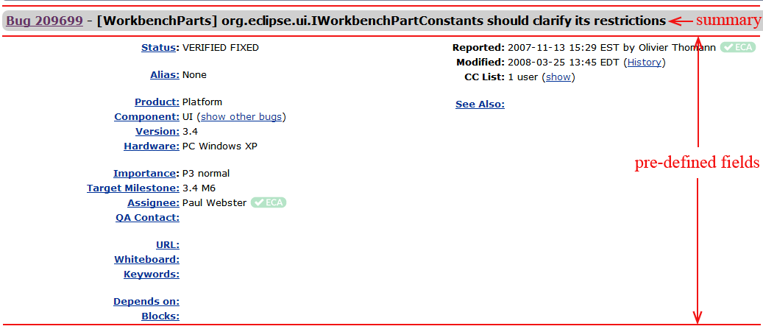
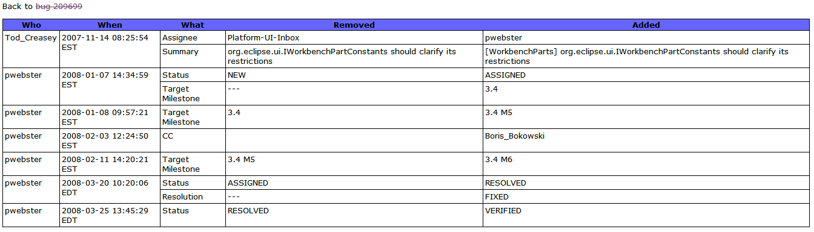
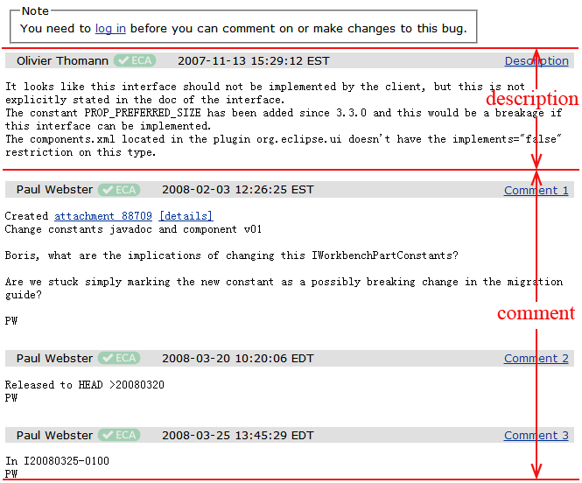
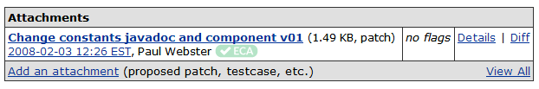
P2
数据集摘要
1
3
摘要和预定义字段
修改历史
2
description和comment
附加信息
4
Notes:
下面介绍一下我们所使用的数据集，软件缺陷报告主要包括以下四类信息
预定义字段，文本信息（摘要、描述、评论），状态更改历史，开发者对缺陷报告附加一些非文本的信息，如补丁和测试用例等。

Slide 13
P2
实验结果
针对Eclipse的实验结果（α = 0.6, Top-k = 5）
算法 | 方法 | 准确率（测试集编号） |  |  |  |  |  |  |  |  |  | 准确率 （均值） | 增幅 （%）
 |  | 2 | 3 | 4 | 5 | 6 | 7 | 8 | 9 | 10 | 11
NB | MLO | 20.79 | 21.54 | 20.49 | 20.43 | 19.02 | 17.28 | 17.02 | 18.42 | 17.81 | 18.17 | 19.10 | -
 | MLS | 45.23 | 39.51 | 38.68 | 37.12 | 38.79 | 40.76 | 41.24 | 41.17 | 40.94 | 38.70 | 40.21 | 110.52
KNN | MLO | 26.44 | 32.38 | 35.15 | 36.17 | 35.25 | 37.36 | 37.90 | 38.36 | 39.68 | 40.00 | 35.87 | -
 | MLS | 44.32 | 52.69 | 55.08 | 56.72 | 58.45 | 58.83 | 59.34 | 59.94 | 61.04 | 61.81 | 55.82 | 55.62
CART | MLO | 44.35 | 47.54 | 52.38 | 50.97 | 55.50 | 55.01 | 57.93 | 59.98 | 57.23 | 51.86 | 53.28 | -
 | MLS | 47.17 | 51.26 | 53.76 | 53.94 | 57.23 | 57.28 | 60.16 | 61.47 | 60.71 | 54.39 | 55.74 | 4.62
RF | MLO | 34.32 | 35.04 | 37.50 | 36.33 | 40.46 | 39.90 | 40.81 | 41.45 | 42.47 | 41.25 | 38.95 | -
 | MLS | 54.75 | 56.98 | 62.53 | 60.89 | 66.57 | 67.42 | 67.81 | 69.19 | 70.45 | 69.17 | 64.58 | 65.80
LR | MLO | 41.40 | 45.41 | 46.53 | 48.33 | 55.16 | 55.77 | 57.74 | 57.82 | 57.81 | 51.74 | 51.77 | -
 | MLS | 58.46 | 63.15 | 66.76 | 69.00 | 78.27 | 77.34 | 77.56 | 78.49 | 75.52 | 71.67 | 71.62 | 38.34
LibSVM | MLO | 48.43 | 50.23 | 52.26 | 54.33 | 56.32 | 58.34 | 61.24 | 63.23 | 63.93 | 62.23 | 57.05 | -
 | MLS | 69.64 | 71.76 | 73.85 | 75.68 | 78.28 | 80.19 | 82.41 | 84.36 | 83.97 | 83.72 | 78.39 | 37.41
Notes:
a取值为0.6时，结果是最好的，
MLO表示只用机器学习分类算法进行文本分类得到的结果，而MLS表示本文所提的方法,
从结果中可以看出，对于这六种分类算法，本文中的方法比只是用文本分类准确率要高,
并且当使用LibSVM算法是，本文所提的方法分类的准确率最高为78.39%.

Slide 14
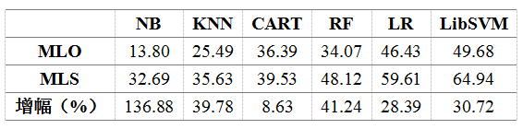
P2
实验结果
针对Mozilla的实验结果（α = 0.6, Top-k = 5）
同样对于Mozilla数据集，结果也是类似的，并且当所使用的算法为LibSVM时，分类的平均准确率为64.94%

Slide 15
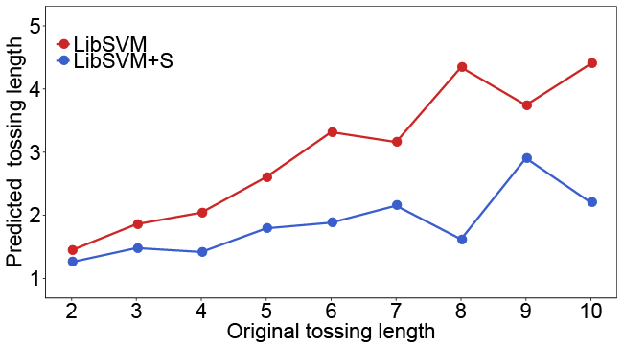
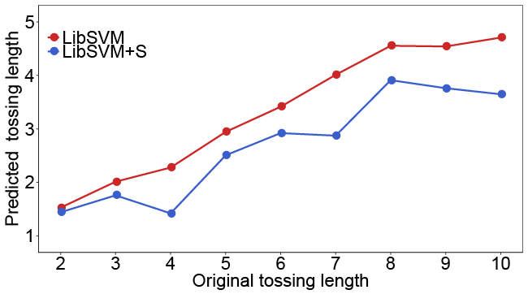
P2
实验结果
Eclipse
Mozilla
从图中可以看出，与原始的分配路径长度相比，虽然两种方法都能有效地缩短分配路径的长度，但是使用评分机制的LibSVM方法所产生的缺陷分配路径长度要明显小于只使用LibSVM分类算法的。
Notes:
我们将准确率结果最好的LibSVM算法的缺陷分配路径长度进行了分析

Slide 16
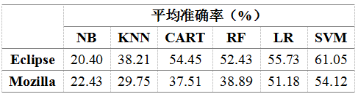
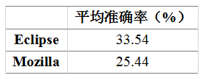
P2
对比分析
ML+TG:
FastText+S:
由表可知，ML+TG方法中，Eclipse和Mozilla数据集都是在使用SVM分类算法时的平均准确率最高，分别为61.05%和54.12%;使用FastText+S方法时平均准确率最高分别为33.54%和25.44% ，而对应的本文所提方法的预测准确率分别为78.39%和64.94%，提升效果明显。

Slide 17
3.
多个可能开发者推荐

Slide 18
P3
多个可能开发者推荐方法模型图
Notes:
在文本分类和评分机制的基础上又构建缺陷分配图，为每一个开发者寻找分配概率较高的开发者加入到候选开发者队列中

Slide 19
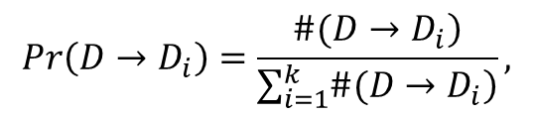
P3
缺陷分配图
$$\operatorname{Pr}\left(D→D_{i}\right)=\frac{\left.\#(D→D_{i}\right)}{\sum_{i=1}^{k}{\left.\#(D→D_{i}\right)}},$$
分配者 | 分配缺陷个数 | 修复者
 |  | C |  | D |  | F
 |  | # | Pr | # | Pr | # | Pr
A | 4 | 1 | 0.25 | 3 | 0.75 | 0 | 0
B | 3 | 0 | 0 | 2 | 0.67 | 1 | 0.33
C | 2 | - | - | 2 | 1.00 | 0 | 0
D | 2 | 1 | 0.50 | - | - | 1 | 0.50
E | 4 | 1 | 0.25 | 2 | 0.50 | 1 | 0.25
19

Slide 20
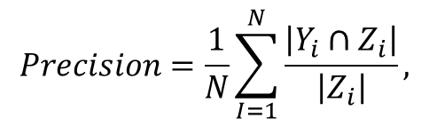

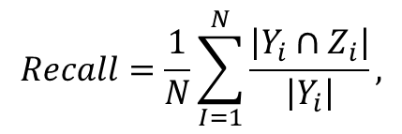
P3
评价标准
以整个测试集缺陷分配的精确率和召回率作为方法的评价指标。精确率（Precision）的计算公式为：
$$Precision=\frac{1}{N}\sum_{I=1}^{N}{\frac{\left|Y_{i}∩Z_{i}\right|}{\left|Z_{i}\right|}},$$
召回率（Recall）的计算公式为：
$$Recall=\frac{1}{N}\sum_{I=1}^{N}{\frac{\left|Y_{i}∩Z_{i}\right|}{\left|Y_{i}\right|}},$$
其中，N为测试集中缺陷的总数，Y为缺陷真正的标签集合，Z为预测出的缺陷的标签集合，$| |$为计数函数，例如$\left|Y_{i}∩Z_{i}\right|$为第i个缺陷真正的标签集合与对其所预测的标签集合的交集的规模。

Slide 21
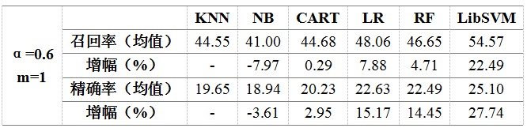
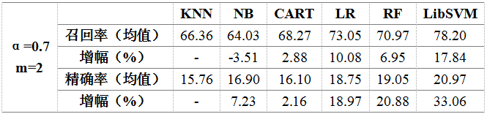
P3
实验结果
针对Eclipse的实验结果
以KNN作为基本的文本分类方法的混合模型是本实验的一个基准方法。从结果中可以看出，除了NB分类算法，CART、LR、RF和LibSVM无论是召回率还是精确率都高于KNN的基准方法。

Slide 22
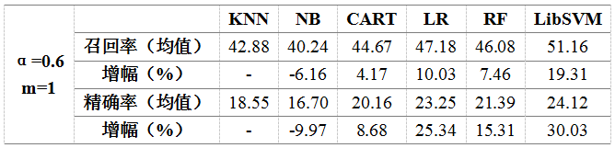
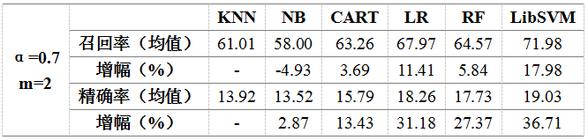
P3
实验结果
针对Mozilla的实验结果

Slide 23
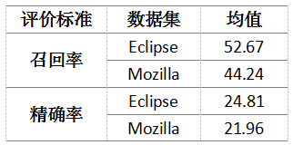
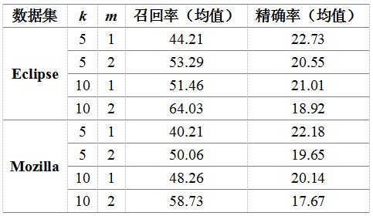
P3
对比分析
FastText+S+TG：
ML-KNN+开发者相似度：
Eclipse和Mozilla数据集在FastText+S+TG方法下的平均召回率分别为52.67%和44.24%，平均精确率分别为24.81%和21.96%；
Eclipse和Mozilla数据集在ML-KNN+开发者相似度方法下的平均召回率为64.03%和58.73%，所对应的平均精确率为18.92%和17.67%；
从召回率的结果来看，与这两种方法相比，本文中我们所提出的方法对潜在开发者的推荐效果更好。

Slide 24
4.
总结展望

Slide 25
P4
总结展望
总结
提出了一种基于文本分类和评分机制的单一修复者的预测方法
提出了一种基于混合策略（文本分类、基于缺陷所属产品和组件的评分机制、缺陷分配图）的多个开发者推荐方法
展望
数据集与方法的通用性
核心算法的选择与优化
开发者特性的考虑
Notes:
（1）数据集与方法的通用性：本文只使用了Eclipse和Mozilla两个数据集，所提方法在其他数据集上的通用性有待验证。
（2）核心算法的选择与优化：可能还存在效果更好的算法和更优的算法参数配置。
（3）开发者特性的考虑：开发者的活跃度、给定时间窗口内的工作量

Slide 26
P4
硕士期间论文发表
[1]史小婉, 马于涛. 一种基于文本分类和评分机制的软件缺陷分配方法[J]. 计算机科学（已录用，2018年12月刊）.
Notes:
然后，硕士期间发表了一篇论文

Slide 27
2018·05
请各位老师批评指正！
学生：史小婉
导师：马于涛
Notes:
好，那今天我的毕业答辩到此结束，谢谢老师和同学的指导与支持。

